Slide 1

Welcome to
HUAWEI Technologies
presentation
PBOC2.0金融IC卡产品介绍
中国银联
2010年7月

Slide 2
主要内容
PBOC2.0金融IC卡产品介绍
PBOC2.0标准体系介绍
国内金融IC卡发展状况

Slide 3
PBOC2.0金融IC卡产品介绍
PBOC2.0金融IC卡产品介绍

Slide 4
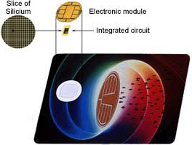
IC卡定义及特点
IC卡的定义
IC卡是集成电路卡（Integrated Circuit Card）的英文简称，也称之为智能卡、芯片卡等。通过将一个专用的集成电路芯片镶嵌于符合ISO 7816或ISO14443标准的PVC（或ABS等）塑料基片中，封装成外形与磁卡类似或各种形态的卡片形式，即制成一张IC卡。
  符合人民银行制定的《中国金融集成电路(IC)卡规范》(简称PBOC2.0规范)的IC卡为银联标准IC卡。
IC卡的特性
体积小、存储容量大、安全性高
、可靠性高、应用领域广泛等。

Slide 5
IC卡分类
接触式IC卡
通过读写设备的触点与IC卡的触点接触后进行数据的读写。
国际标准ISO7816对此类卡的机械、电器特性等进行了规定。
非接触式IC卡
与IC卡设备无电路接触，而是通过非接触式的读写技术读写。
国际标准ISO14443系列阐述了对非接触式IC卡的规定。
双界面卡
将接触式IC卡与非接触式IC卡组合到一张卡片中，操作独
立，但可以共用CPU和存储空间。

Slide 6
IC卡的物理形态
磁条
接触型芯片
非接触线圈

Slide 7
IC卡支付对卡产品设计的价值
Focus:提升卡片的使用频率，提升粘性
  与金融相关
  借记/贷记
  小额支付
  预付费
  积分及其他
  信息安全(类似USB KEY)
  与金融无关
  公共交通
  社会保障
  会员制应用
  电信应用
  忠诚计划
  健康医疗(电子病历)
  护照及门禁

Slide 8
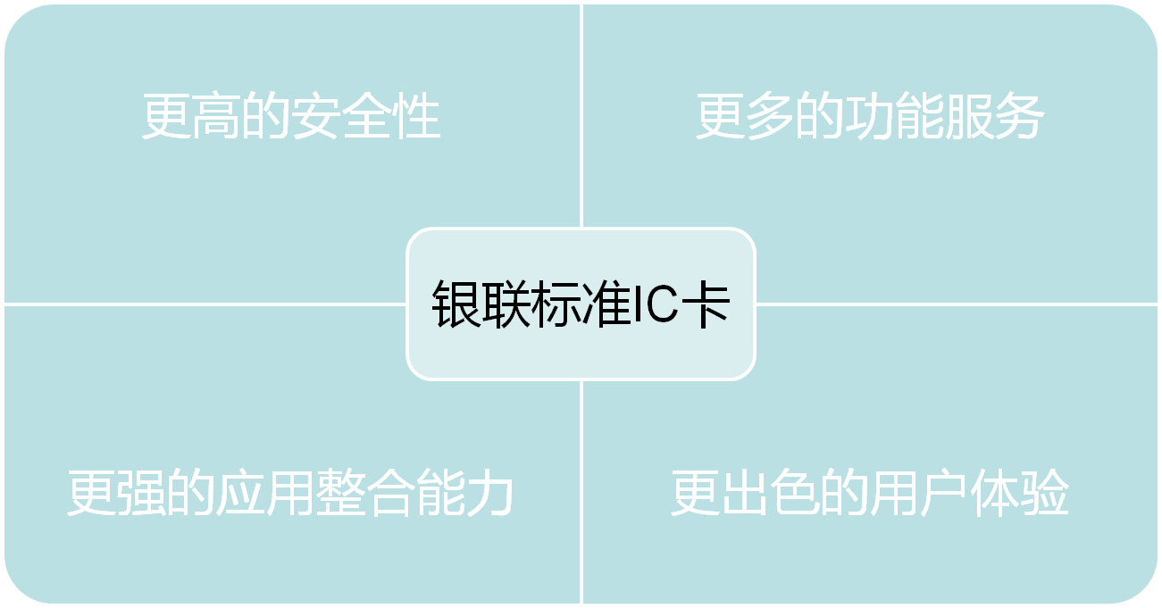
银联标准IC卡可以带来什么

Slide 9
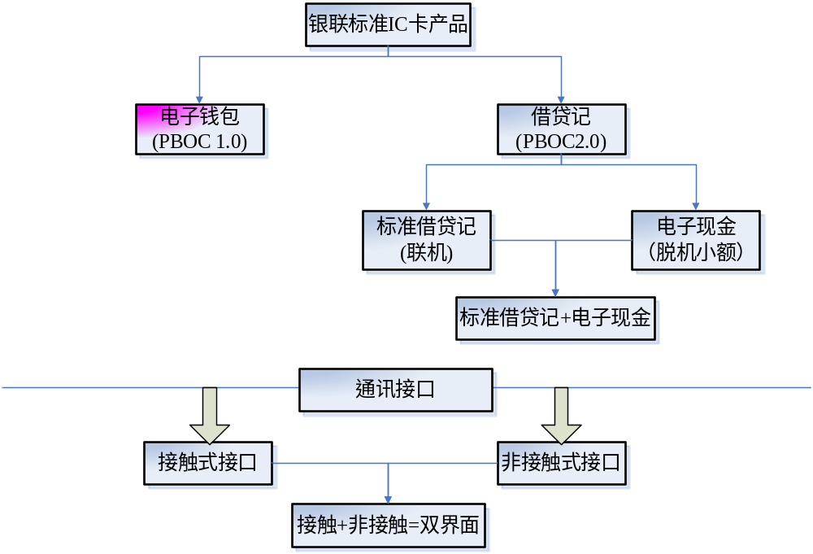
银联标准IC卡产品介绍——产品构成

Slide 10
银联标准IC卡产品介绍——电子钱包类
电子钱包产品特点
  1、基于PBOC1.0规范。
  2、在安全性上，采用对称的三级密钥管理体系，通过交易过程
  中PSAM卡与卡片的交互，实现双向认证。
  3、能完成跨行、跨地区的脱机消费功能，是传统磁条卡的补
  充，不能取代磁条卡。
  4、密钥申请、管理流程复杂。

Slide 11
银联标准IC卡产品介绍——借贷记类
标准借贷记产品特点
  1、在业务功能上可完全满足现有磁条卡的要求，实现银行卡的全
  部借记/贷记功能，能完全取代磁条卡。
  2、在安全性上，通过引入脱机认证、终端风险管理、卡片行为分
  析等技术和参数手段，有效的提高了发卡机构、收单机构、持卡
  人风险防范能力。
  3、通过结合卡片智能的特点开展多应用－网银、就医、社保、积
  分等，是IC卡迁移的重要产品。

Slide 12
银联标准IC卡产品介绍——借贷记类
电子现金产品特点
1、在业务外在表现上与电子钱包类似。
2、是在快速、小额、离线环境等场合应用的极佳支付产品。
3、在技术安全上，采用借记/贷记应用的基础框架构造的小额支付应用，其安全体系采用非对称密码算法，卡片和终端的认证采用公钥认证体系，终端无需安装PSAM卡。
4、更低廉的账户处理成本，授权通信费用低。
5、加上非接触式接口后，能更广的拓展应用领域。

Slide 13
银标IC卡产品介绍—借贷记类
电子现金的衍生产品
  纯电子现金的预付费卡,特点：银行发行的、能在所有联网通用设备受理的储值卡;
  带电子现金复合消费功能的复合消费预付费卡,特点：能够在高速公路、地铁、公交等分段计费用领域使用的储值卡;
  纯电子现金卡的专用商城专用预付费卡(设计中),特点：银行发行的、限定于一个或有限个区域范围和限定于一个或有限个储值卡公司（视同商城）的商户内使用的储值卡;
  纯电子现金卡的专用商户专用预付费卡(设计中),特点：银行发行的、限定于一个商户或连锁商户内使用的储值卡;
  纯电子现金卡的专用电子券专用预付费卡(设计中),特点：银行发行的、限定只能购买某类产品或服务的储值卡;

Slide 14
银联标准IC卡产品介绍——借贷记类
标准借贷记+电子现金产品特点
1、在支持电子现金脱机小额支付的基础上，在大额交易时可与标准借贷记应用结合，使用联机授权功能（即采用银行卡的借记功能或者贷记功能），是一种功能齐全的全新金融产品。
2、支持自动圈存，方便持卡人使用。

Slide 15
银联标准IC卡产品介绍
电子钱包和电子现金产品比较
 | 电子钱包 | 电子现金
业务功能 | 消费、圈存、圈提 | 在以上功能基础上，可基于借贷记应用，支持自动圈存，以及多种业务参数的配置。
密钥算法 | 三级对称密钥体系，密钥的传递和更新复杂。 | 非对称密钥体系，公钥可通过网络公开传递，终端能远程下载更新公钥，管理便利
对终端安全要求 | 必须有安全模块PSAM卡存放密钥，存在一定的安全隐患 | 公钥下载方式，无须PSAM卡
受理市场支持 | 受理范围小，建设受理市场困难 | 受理市场的建设速度正在加快，已有多个非接示范区
选择建议 | 首推电子现金产品

Slide 16
银联标准IC卡产品介绍——非接触式IC卡
非接触式IC卡特点
在现有PBOC IC卡产品的基础上，发卡机构可以根据实际需求增
加非接触式接口，适合运用在公共交通、快餐等快速交易场合。还可
以与手机支付等新应用相结合，具有较高的灵活性，为与相关行业的
合作创造了有利的条件。

Slide 17
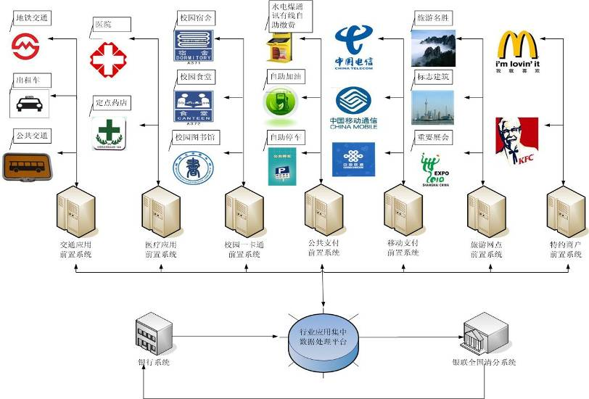
银联标准IC卡产品介绍——产品应用

Slide 18
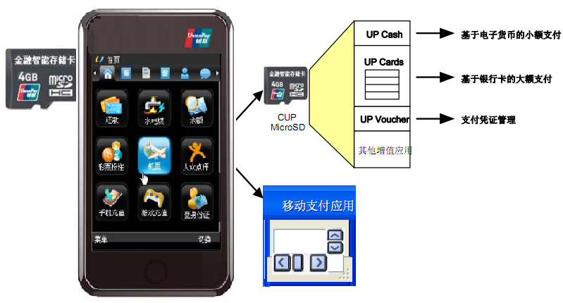
银联标准IC卡产品介绍——产品应用
智能卡手机支付，新兴的支付模式
  1、PBOC借贷记应用
  2、 PBOC小额支付应用
  3、积分应用
  4、网上银行(PKI)
  5、其他应用

Slide 19
PBOC2.0 借记/贷记应用流程实例介绍
应用选择
应用初始化
读应用数据
脱机卡片认证
处理限制
终端风险管理
持卡人验证
终端行为分析
卡片行为分析
联机
脱机
发卡行认证
脚本处理
完成

Slide 20
PBOC2.0 借记/贷记应用流程实例介绍
目的：决定卡片和终端都支持的应用,并选择一个进行交易
说明：
  两种建立候选列表方法：目录选择方法（O）与AID列表方法（M）
  持卡人确认（O）
  部分名称匹配（O）
应用选择M
应用初始化
读应用数据
脱机卡片认证
处理限制
终端风险管理
持卡人验证
终端行为分析
卡片行为分析
联机
脱机
发卡行认证
脚本处理
完成

Slide 21
PBOC2.0 借记/贷记应用流程实例
应用选择
目的：通知IC卡开始一笔新交易,终端发送GET PROCESSING OPTION命令,卡片响应应用交互特征（AIP）、应用文件定位器（AFL）
说明:
  PDOL
应用初始化M
读应用数据
脱机卡片认证
处理限制
终端风险管理
持卡人验证
终端行为分析
卡片行为分析
联机
脱机
发卡行认证
脚本处理
完成
Notes:
AIP指明：SDA, Standard DDA, Combined DDA/Generate AC, Terminal Risk Management, Cardholder Verification, and Issuer Authentication

Slide 22
PBOC2.0 借记/贷记应用流程实例
目的：终端读取IC卡的文件中包含数据
应用选择
应用初始化
读应用数据M
脱机卡片认证
处理限制
终端风险管理
持卡人验证
终端行为分析
卡片行为分析
联机
脱机
发卡行认证
脚本处理
完成
Notes:
说明：终端通过发送read record命令,根据AFL读取卡片中处理交易和执行SDA或DDA的必须数据

Slide 23
PBOC2.0 借记/贷记应用流程实例
目的：用于脱机验证卡片真伪和卡片上关键数据没被篡改
说明：
  SDA、DDA与CDA,优先级：后者大于前者
  公钥技术
应用选择
应用初始化
读应用数据
脱机卡片认证O
处理限制
终端风险管理
持卡人验证
终端行为分析
卡片行为分析
脱机
联机
发卡行认证
完成
脚本处理
Notes:
终端支持DDA就要求支持SDA
SDA, DDA与CDA都要求终端支持RSA,后两个要求卡片也支持

Slide 24
PBOC2.0 借记/贷记应用流程实例
SDA
  确保IC卡中驻留的关键的静态数据的完整性，没有被篡改
标准DDA
  签名的认证数据动态生成，保证卡片真实性，能防止脱机伪卡(卡片复制)
  IC卡支持RSA运算
复合DDA(CDA)
  签名的动态数据中包括AC，确保AC真实性
  IC卡支持RSA运算
应用选择
应用初始化
读应用数据
脱机卡片认证O
处理限制
终端风险管理
持卡人验证
终端行为分析
卡片行为分析
联机
脱机
发卡行认证
脚本处理
完成

Slide 25
PBOC2.0 借记/贷记应用流程实例
目的：测试卡中应用与终端中应用兼容程度，并且做必需的调整，包括拒绝交易。
说明：
  应用版本号
  应用用途控制
  应用有效/失效日期检查
应用选择
应用初始化
读应用数据
脱机卡片认证
处理限制M
终端风险管理
持卡人验证
终端行为分析
卡片行为分析
联机
脱机
发卡行认证
脚本处理
完成
Notes:
解释应用版本号、应用用途控制、应用有效/失效日期检查的内容

Slide 26
PBOC2.0 借记/贷记应用流程实例
目的：验证当前卡片使用者是否是该卡片真正持卡人
说明：
  脱机PIN、联机PIN、签名、复合CVM 、无需CVM
  CVM列表（编码、类型、条件）
应用选择
应用初始化
读应用数据
脱机卡片认证
处理限制
终端风险管理
持卡人验证M
终端行为分析
卡片行为分析
联机
脱机
发卡行认证
脚本处理
完成
Notes:
脱机PIN分为明文,密文两种
CVM Code Designates the action to take if the CVM fails. Choices
are process the next CVM entry or fail CVM processing.
CVM Type The type of CVM to perform:
 Plaintext PIN verified offline
 Enciphered PIN verified online
 Plaintext PIN verified offline and signature
 Signature
 Enciphered PIN verified offline
 Enciphered PIN verified offline and signature
 No CVM required (CVM processing is considered
successful with no additional CVM processing)
 Fail CVM processing (CVM processing is considered a
failure with no additional CVM processing)
CVM Conditions Conditions when this CVM entry should be used:
 Always
 If transaction is cash or quasi-cash
 If the terminal supports the CVM
 If transaction amount is less than Amount X
 If transaction amount is more than Amount X
 If transaction amount is less than Amount Y
 If transaction amount is more than Amount Y

Slide 27
PBOC2.0 借记/贷记应用流程实例
目的：终端为保护收单行、发卡行及支付系统免受欺诈的风险管理。如终端异常文件\商户强制联机\最低限额\交易日志\随机交易选择\频度检查\新卡(M).
应用选择
应用初始化
读应用数据
脱机卡片认证
处理限制
终端风险管理M
持卡人验证
终端行为分析
卡片行为分析
联机
脱机
发卡行认证
脚本处理
完成

Slide 28
PBOC2.0 借记/贷记应用流程实例
目的：通过发卡行和收单行的规则，终端判断该交易是否应该批准为脱机交易、拒绝或转为联机。
说明：
  TVR、TAC、IAC
  发卡行决定IAC
  支付系统决定TAC
  AAC、TC、ARQC
应用选择
应用初始化
读应用数据
脱机卡片认证
处理限制
终端风险管理
持卡人验证
终端行为分析M
卡片行为分析
联机
脱机
发卡行认证
脚本处理
完成
Notes:
TAC,IAC,TVR结构相同，TAC和IAC各有三个（脱机、联机、拒绝），比较TVR与TAC、IAC

Slide 29
PBOC2.0 借记/贷记应用流程实例
目的：IC卡可以执行自身风险管理以，决定联机、脱机或拒绝交易。
说明：
  卡片风险管理
  AAC、TC、ARQC
应用选择
应用初始化
读应用数据
脱机卡片认证
处理限制
终端风险管理
持卡人验证
终端行为分析
卡片行为分析M
联机
脱机
发卡行认证
脚本处理
完成
Notes:
卡片风险管理,如Consecutive Transaction Counter (International)、Cumulative Total Transaction Amount
卡片行为分析:是否新卡,卡片上次交易情况,脱机交易计数器,交易金额累计

Slide 30
PBOC2.0 借记/贷记应用流程实例
目的：联机处理保证发卡行可以根据发卡行、支付系统、收单行定义的风险限制条件来审查、批准或拒绝交易。
说明：
  如果IC卡对交易中的第一个generate AC命令返回ARQC，则试图联机交易
  发卡行认证
  脚本
应用选择
应用初始化
读应用数据
脱机卡片认证
处理限制
终端风险管理
持卡人验证
终端行为分析
卡片行为分析
联机（C）
脱机
发卡行认证
脚本处理
完成
Notes:
发卡行认证：如果AIP表明卡片支持发卡行认证，ARPC中包括发卡行认证数据

Slide 31
PBOC2.0 借记/贷记应用流程实例
应用选择
目的：发卡行发送数据给卡片让卡片验证发卡行真实性
说明：
  验证ARPC
应用初始化
读应用数据
脱机卡片认证
处理限制
终端风险管理
持卡人验证
终端行为分析
卡片行为分析
联机
脱机
发卡行认证O
脚本处理
完成

Slide 32
PBOC2.0 借记/贷记应用流程实例
目的：发卡行可以提供命令脚本让终端发送给IC卡，更新卡片上已经个人化的数据(不用重新发卡)
说明：
  APPLICATION BLOCK、APPLICATION UNBLOCK、CARD BLOCK、PIN CHANGE/UNBLOCK 、PUT DATA、UPDATE RECORD
应用选择
应用初始化
读应用数据
脱机卡片认证
处理限制
终端风险管理
持卡人验证
终端行为分析
卡片行为分析
联机
脱机
发卡行认证
脚本处理O
完成

Slide 33
PBOC2.0 借记/贷记应用流程实例
应用选择
目的：更新卡片上的计数器和指示器反映交易处理结果,结束一次交易
说明：
  卡片可以最终决定接受交易还是拒绝交易
应用初始化
读应用数据
脱机卡片认证
处理限制
终端风险管理
持卡人验证
终端行为分析
卡片行为分析
联机
脱机
发卡行认证
脚本处理
完成M
Notes:
If online processing was requested and the terminal did not support
online processing or the online authorization was unable to complete, the
terminal and card perform additional analysis to determine whether the
transaction should be approved or declined offline.
An issuer’s online approval may be changed to a decline based upon Issuer
Authentication results and card options.
After an online authorization, indicators and counters may be reset based
upon Issuer Authentication status and card options.

Slide 34
PBOC2.0安全体系介绍
PBOC安全体系变化
PBOC安全体系是为满足金融电子支付的安全性要求而采用的一
种必须的加密认证技术体系。其主要作用包括以下几个方面。
有效性
保密性
不可
抵赖性
金融支付的
安全要素
完整性
可信性
PBOC1.0和PBOC2.0在安全体系方面发生了较大的变化

Slide 35
PBOC2.0标准体系介绍——安全体系
PBOC1.0电子钱包安全体系介绍
1、电子钱包安全体系服务采用对称密钥服务体系
2、电子钱包消费交易是离线交易，为了保证交易的安全性即确保用
户卡片是发卡行发行的真实卡片而非伪卡，终端中的安全模块PSAM
必须对用户卡进行认证
3、在对称密钥的模式下，用户卡和PSAM卡中必须同时保持相同的
密钥才能完成两者的相互认证

Slide 36

PBOC2.0标准体系介绍——安全体系
在电子钱包应用中，双方通过验证由约定的MAC算法生成的
MAC值达到认证对方的目的
PSAM生成MAC1，卡片验证MAC1
用户卡
卡片生成MAC2，PSAM验证MAC2
POS

Slide 37
PBOC2.0标准体系介绍——安全体系
人总行
GMPK
PSAM一次发卡：
分散：二级机构代码
直接装载到PSAM卡
人行地区分行或商业银行总行BMPK
为了实现电子钱包的
通用消费，引入了三
级密钥的机制
分散：三级机构代码
成员行三级机构
MPK
分散：应用序列号
PSAM卡
POS机
用户卡
GMPK
交易采用由DPK生成的
DPK
过程密钥

Slide 38
PBOC2.0标准体系介绍——安全体系
PBOC2.0借贷记安全体系介绍
1、PBOC2.0借贷记应用在脱机数据认证中采用非对称密钥体系，
对信息的加密与解密都使用不同的密钥，用来加密的密钥是可以公
开的公钥，用来解密的密钥是需要保密的私钥。
2、非对称密钥体系的核心组成部分是CA，即认证中心，通过认证
中心统一管理和签发公钥证书。
3、脱机数据认证主要包括静态数据认证（SDA）和动态数据认证
（DDA）。

Slide 39






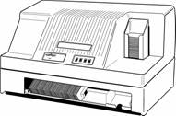
PBOC2.0标准体系介绍——安全体系
支付系统根CA
非对称密钥体系架构图
认证中心公钥
发卡行总行CA
发卡行总行CA
发卡行证书和IC卡证书
收单行/银联
认证中心公钥
发卡行分行RA
发卡行分行RA
POS/ATM
发卡行证书和IC卡证书
卡片个人化系统
发卡行证书和IC卡证书
用户卡
证书签名
证书验证
证书分发

Slide 40
PBOC2.0标准体系介绍——安全体系
SDA
发卡行
认证中心（CA）
收单行
私钥（S_{I}）
（发卡行）
公钥P_{I}
（发卡行）
私钥S_{CA}
（CA）
公钥P_{CA}
（CA）
用S_{CA}签名的P_{I}
IC卡
IC终端

Slide 41
PBOC2.0标准体系介绍——安全体系
DDA
发卡行
发卡行
CA
收单行
私钥S_{IC}
（IC卡）
公钥P_{IC}
（IC卡）
私钥S_{I}
（发卡行）
公钥P_{I}
（发卡行）
私钥S_{CA}
（CA）
公钥P_{CA}
（CA）
用S_{I}签名的P_{IC}
用S_{CA}签名的P_{I}
IC卡
IC终端
Notes:
由发卡行签名的IC卡公钥（P_{IC}）

Slide 42
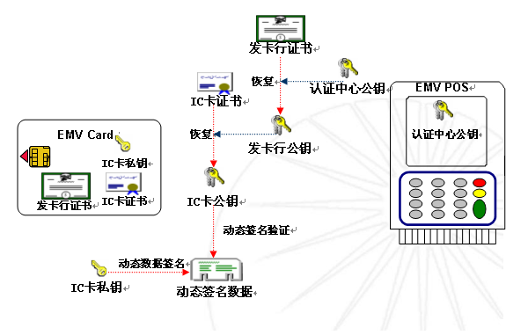
动态数据认证认证流程图

Slide 43




